Slide 1
CHÀO MỪNG CÁC EM ĐẾN VỚI TIẾT
TIẾNG VIỆT LỚP 1
Giáo viên: Ninh Thị An

Slide 3
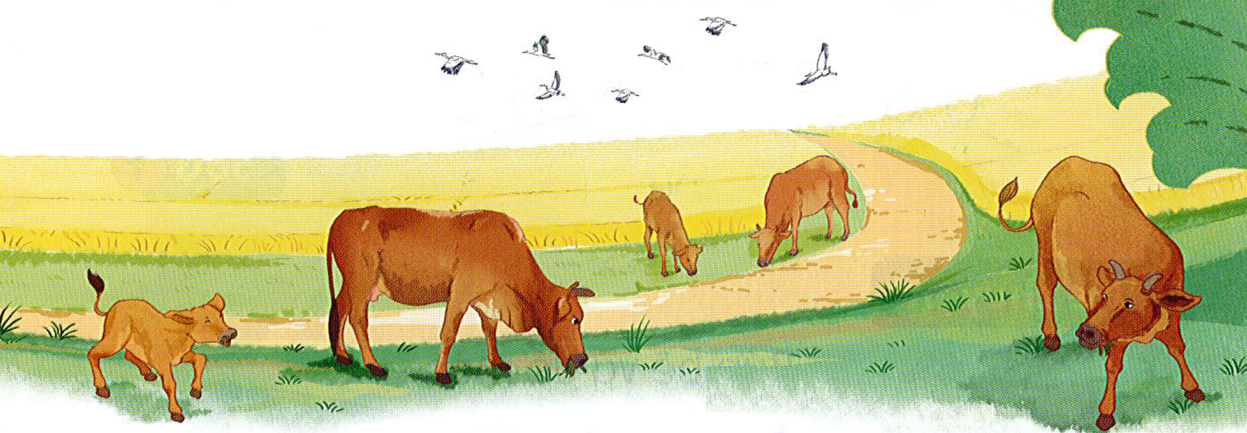

Slide 4
o

Slide 5
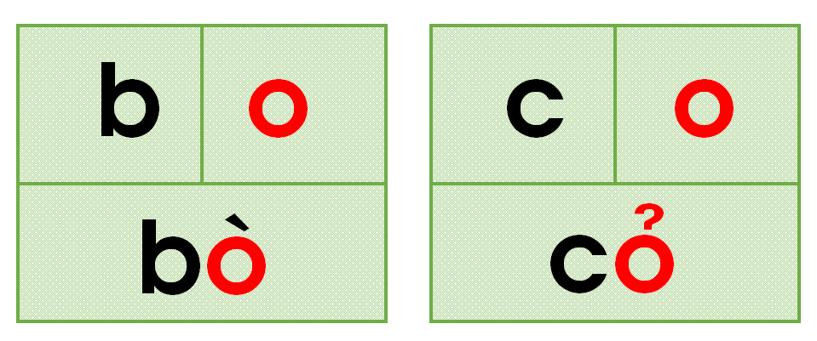
o

Slide 7
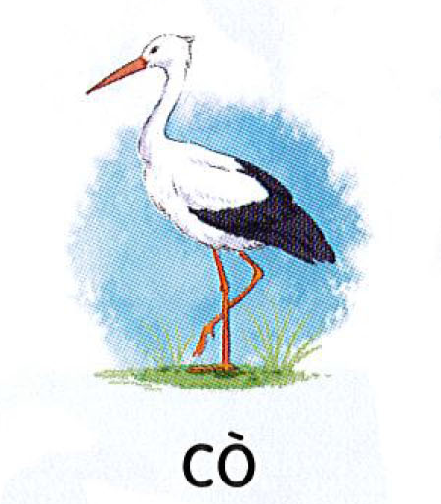
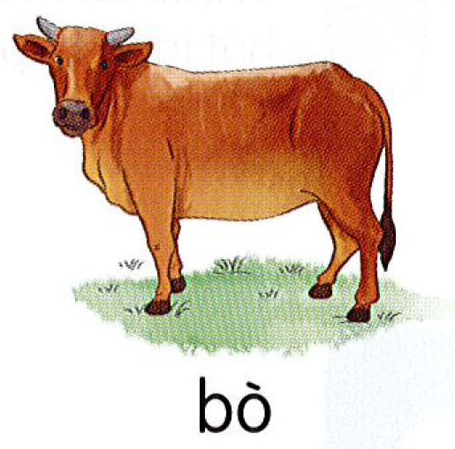

Slide 9
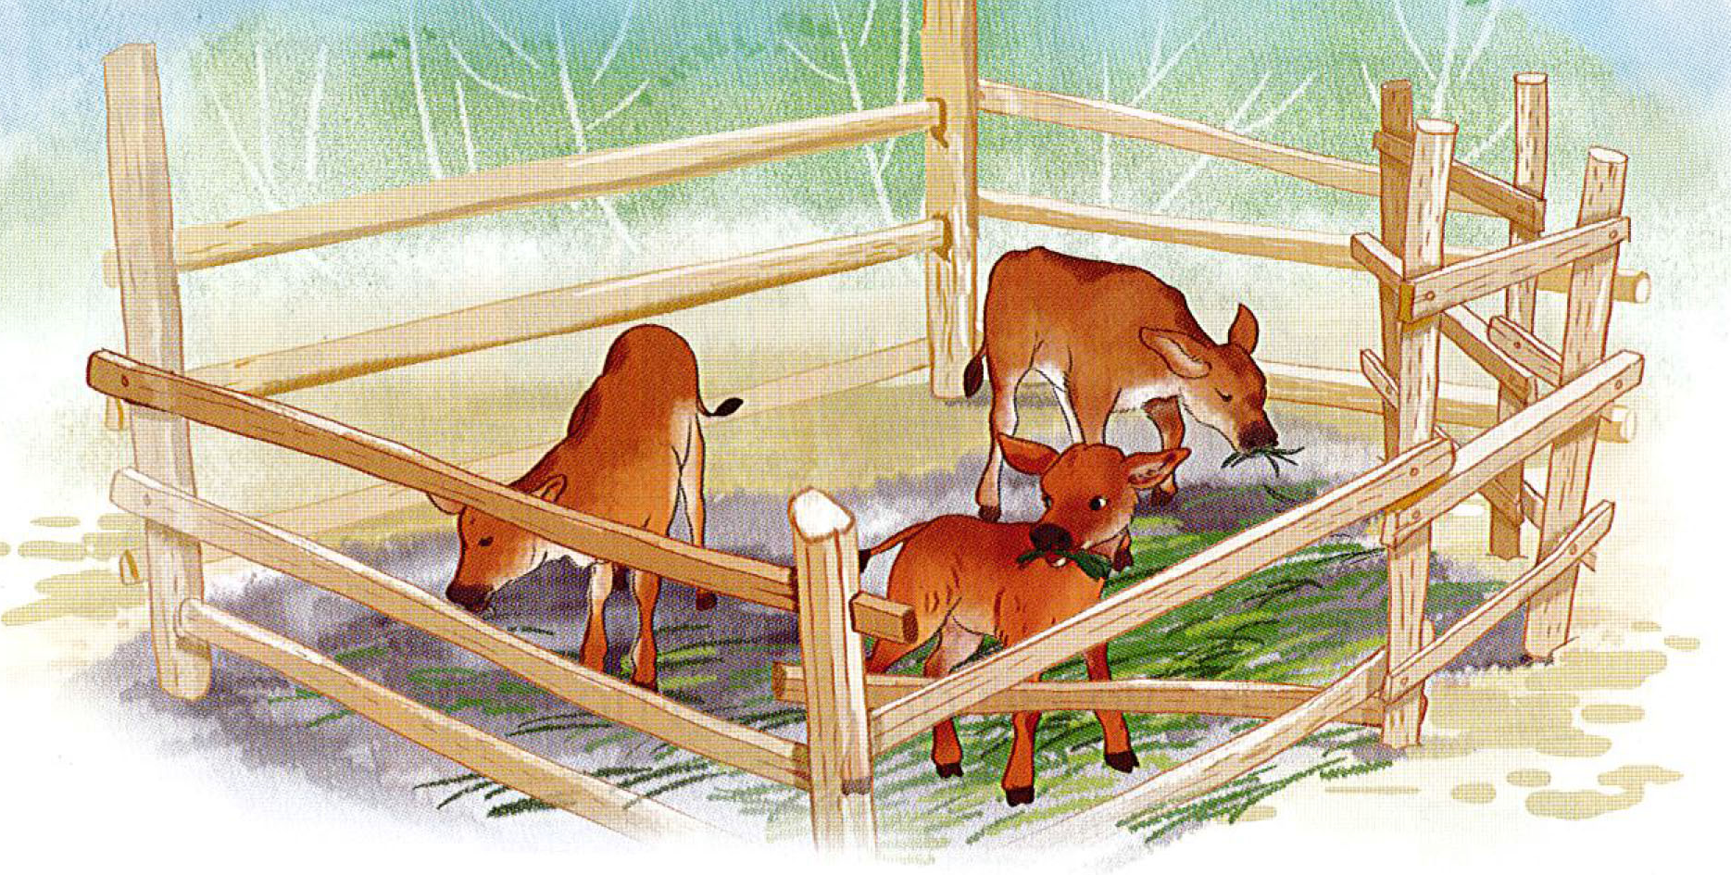

Slide 10
